Slide 1
La Via sacra ed i Grandi misteri: un ritorno al futuro?
Riccardo Zerbetto
Relazione presentata in occasione del convegno promosso da Psy-Core su gli Stati generali della psichedelia a Torino nel 2019 (www.psycorenet.org).
La nostra vita ha un inizio e una fine. Tra il comparire e lo scomparire dallo spazio del mondo esiste una traiettoria temporale e spaziale che esprime un percorso. Quello che, più o meno consapevolmente, tracciamo ogni giorno, sia nell’affaccendarci tra le incombenze del quotidiano che nelle trame di cui è intessuta la nostra esistenza. Tra questi intrecci è possibile scorgere, a tratti, un fil rouge (se non d’oro), che ne ipotizza un “senso”. Come se non fosse solo il cieco caso ad agitare i nostri moti dell’anima e le nostre azioni come il vento le foglie cadute, ma un segreto “logos” che ne governa misteriosamente le direzioni. Certo una logica imperscrutabile nella sua essenza, come ci ricorda Eraclito nel suo noto frammento 45 (Diels-Kranz) perché «per quanto tu possa camminare, e neppure percorrendo intera la via, tu potresti mai trovare i confini dell’anima: così profondo è il suo lógos».
Ma di questo “percorso” diviene inevitabile, almeno ad alcuni, porsi il quesito su “il fine” – nel senso di significato che alla certezza de’ “la fine” della vita – possiamo forse associare. Un doppio significato che è intrinseco al termine greco (τέλος) “telos” da cui “teleologia” come disciplina che si occupa del fine ultimo-significato della nostra esistenza, ma anche del genere umano come del Pianeta e dell’intero universo.
A questi interrogativi “ultimi” si sono dedicati diverse forme di esplorazione esistenziale, come pratiche iniziatiche, racconti mitici, sistemi religiosi, filosofici etc. e che, in modo magari latente, riaffiorano nella pratica della psicoterapia come quesiti che comunque emergono ad un certo punto del percorso sul “gnothi seautòn” (conosci te stesso) e che inevitabilmente comporta la dimensione “entelechiale”, per dirla con Jung, del senso e del fine verso cui si procede. Un tema che trova sviluppo in un mio contributo: Psicoterapia e percorso iniziatico, da: Il nostro mare affettivo. La psicoterapia come viaggio (Zerbetto, 2011).
Un percorso che prevede inevitabilmente un “descensus ad inferos” ma che propone, nella concezione orfica un “percorso animico” (pompè) al termine del quale la anima-psyché dell’iniziato, giungendo al cospetto delle divinità infere – Ade e Persefone – potesse pronunciare la frase incisa nella laminetta

Slide 2
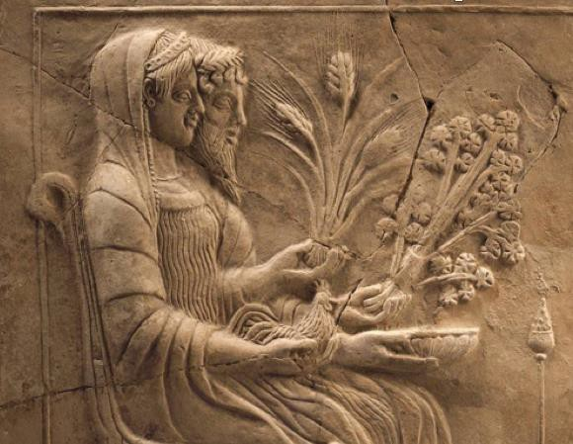
d’oro che portava sotto la lingua per non dimenticarla: «Sono figlia di Terra (Gea) e di Cielo stellato (Ouranos), la mia stirpe è celeste; questo anche voi lo sapete». Come a significare che la vera nascita (quella del soggetto più consapevole ed adulto) presuppone la ricomposizione di una coppia genitoriale archetipa: quella cioè della nostra Madre universale (Gea, la Terra) e del nostro Padre (Urano, il cielo stellato).
Fig. 1 - Ade e Persefone in trono, V secolo a.C., pinax terracotta, Locri, Museo Archeologico Nazionale di Reggio Calabria.
Ade e Persefone
Seppure inconsapevoli del nostro nascere, che certo non dipende da noi (a meno di non aderire a ipotesi di metempsicosi per le quali l’anima, prima di re-incarnarsi, sceglie il quando e da chi nascere, come viene riferito nel mito platonico di Er) può affacciarsi in alcuni “mortali” un interrogativo sul nostro “finire” e sul “senso” che possa avere il nostro tragitto che, pur tra acque spesso tempestose e luoghi sconosciuti, vorrebbe trovare degli indizi che ne “costellassero” le traiettorie di senso.
A quel possibile collegamento di senso rimanda un verso di Pindaro che ci invita ad interrogarci sul “fine ultimo (teleutàn) ed il principio primo (archàn) della vita”. La credenza dei greci sulla immortalità dell’anima, come “eidolon” o immagine incorporea, come si presenta Patroclo ad Achille nel sogno o Tiresia e la madre ad Odisseo nel capitolo IX dell’Odissea, era un dato fortemente condiviso. Lo “spirito” era tuttavia incorporeo anche se la sua sorte era diversa a seconda della condotta avuta da vivo e poteva, in qualche modo, essere avvantaggiata da una iniziazione in quanto “beato” (ὄλβιος) nella sua esistenza post-mortem.

Slide 3
Al “risveglio” di questi interrogativi si ispirano gli “iniziati” (telestai) che alla ricerca di risposte al quesito si mettono in cammino per una via che non è solo terrena, ma alla quale si sovrappone una attribuzione di percorso di anima, come la “via sacra” (ierà odòs) che da Atene portava – e porta – al luogo dei Grandi Misteri di Eleusi.
Via sacra che ritroviamo come percorso della processione rituale nel cuore di tante città della tradizione antica dell’Occidente (come quella che a Roma porta dal Foro al Campidoglio), ma che trovano corrispettivi praticamente in ogni parte del mondo seppure reinterpretati, ovviamente, attraverso la rispettiva cultura religiosa di appartenenza. Fra tutti ha avuto grande eco e diffusione il Cammino di Santiago di Compostela, nel nord della Spagna, che attira ogni anno migliaia di “pellegrini” alla ricerca di una esperienza interiore nella cornice valoriale del cristianesimo, ma frequentata anche da non credenti che comunque si aprono all’interrogativo dell’Oltre e della dimensione di “anima”, al di là di quella meramente materica che caratterizza la nostra esistenza biologica.
Eleusi rappresenta il centro della religiosità greca che si impose con crescente importanza anche in concomitanza con il prevalere di Atene (significativo il rifacimento del tempio centrale, il “Telestèrion”, per opera di Pisistrato) e lo spostamento dalla centralità religiosa originariamente gravitante su Delfi. Le origini sono tuttavia antichissime e connesse a riti di provenienza micenea, e prima ancora cretese, collegati ad un antico culto agrario, collegato al ciclo di morte e rinascita in consonanza con i ritmi stagionali e all’introduzione della agricoltura che si riscontrano nei misteri di Iside e Osiride in Egitto e di Adoniaco dei culti siriani.
Nella tradizione anatolica sembra significativo il collegamento con il culto della Grande Madre Cibele e del figlio Attis che muore annualmente, come appunto il frutto dalla Madre Terra. Nella tradizione greca il sacrificio del figlio, si sposta su Persefone, figlia di Demetra, di cui il rito richiama la morte simbolizzata dal rapimento da parte di Ade, dio appunto dei morti. Il rito prevedeva quindi un ciclo a tre fasi; la discesa (perdita), la ricerca e l’ascesa, con il tema principale che è l’ascesa (άνοδος) di Persefone e la riunione con sua madre in concomitanza con la rinascita della natura con l’avvento della primavera.
Il nome della città, Eleusís, sembra essere pre-greco ed è probabilmente collegato ai Campi elisi, identificati come luogo mitico abitato dalle anime dei beati (in contrapposizione al Tartaro a cui erano condannati coloro che si erano macchiati di gravi colpe, come Sisifo e Tantalo). L’antica parola greca “misteri” (μυστήριον) significa “mistero o rito segreto” ed è correlata al verbo mueō (μυέω), che

Slide 4
significa sussurro e rimanda ad una trasmissione segreta (esoterica) in contrapposizione a quanto viene detto apertamente e pubblicamente (comunicazione essoterica). Da qui il sostantivo mustēs (μύστης), che significa un iniziato.
Demetra e Persefone
Il mito originario di Dementra, dea dell’agricoltura e della fertilità, viene riportato magistralmente nella composizione a lei dedicate, Inno a Dementra, inclusa nella raccolta degli Inni omerici; la datazione sembra essere anteriore alla metà del VI secolo a.C. e quindi di dubbia attribuzione al sommo poeta, per lo meno nella versione a noi giunta. Anziché sintetizzare il mito trovo preferibile riportare lo stesso inno che narra con dovizia di particolari e con immagini di insuperabile poesia l’angoscia della Madre a cui la figlia è stata rapita nonché l’esultanza nel ritrovarla e che evoca, appunto, un ricongiungimento dopo una vicenda di morte e rinascita.
Inno omerico a Demetra
Un acuto dolore la colse nell’animo: sulle chiome divine lacerava con le sue mani il diadema, si gettava sulle spalle un cupo velo, e si slanciò sopra la terra e il mare, come un uccello, alla ricerca. Ma nessuno degli dèi e degli uomini mortali voleva dirle la verità e nessuno degli uccelli venne a lei come verace messaggero. Per nove giorni, allora, la veneranda Demetra sulla terra vagava stringendo nelle mani fiaccole ardenti: né mai d’ambrosia e di nettare, dolce bevanda, si nutriva, assorta nel suo dolore; né s’immergeva in lavacri.
Ma quando infine giunse per la decima volta la fulgente aurora le venne incontro Ecate, reggendo con la mano una torcia; e, desiderosa d’informarla, le rivolse la parola, e disse:
«Demetra veneranda, apportatrice di messi, dai magnifici doni, chi fra gli dèi celesti o fra gli
uomini mortali ha rapito Persefone, e ha gettato l’angoscia nel tuo cuore? Infatti, io ho udito le grida, ma non ho visto coi miei occhi chi fosse il rapitore: ti ho detto tutto, in breve e sinceramente».
«Demetra augusta, figlia di Rea dalle belle chiome, tu lo saprai: io, infatti, profondamente ti rispetto e ti compiango, angosciata come sei per la figlia dalle agili caviglie. Nessun altro fra gl’immortali è responsabile, se non Zeus adunatore di nembi, che l’ha destinata, perché sia detta sua sposa fiorente, a suo fratello, Ade: e questi giù nella tenebra caliginosa la trascinò con le sue cavalle, dopo averla rapita, mentre ella gridava a gran voce.

Slide 5
Ma tu, o dea, metti fine al tuo pianto copioso: non conviene che tu serbi così, senza motivo, un rancore inesorabile. Non è indegno di te, come genero, fra gl’immortali, Aidoneo (Ade) signore di molti uomini, tuo fratello, tuo germano: il suo dominio egli ha ottenuto quando, all’origine, si fece la divisione in tre parti; e abita fra coloro di cui gli toccò essere il sovrano».
Ermes: «O Ade dalle cupe chiome, che regni sui morti, Zeus, il padre, mi ordina di condurre fuori dell’Erebo, fra gli dèi, l'augusta Persefone, affinchè la madre rivedendola coi suoi occhi ponga fine al rancore e all’ira inesorabile contro gl’immortali; poiché medita un grave progetto: sterminare la debole stirpe degli uomini nati sulla terra tenendo il seme celato sotto la zolla, e distruggendo le offerte che spettano agl’immortali. Tremendo è il suo rancore; e non si unisce agli dèi, ma, in disparte, entro il tempio odoroso d’incenso siede, e abita l’aspra rocca di Eleusi».
Così egli diceva; e il signore dei morti, Aidoneo, accennò un sorriso con le sopracciglia: né si ribellò all’ordine di Zeus, il sovrano. E premurosamente esortò la saggia Persefone:
«Torna, Persefone, presso tua madre dallo scuro peplo; ma serba nel petto l’animo e il cuore sereni, e non rattristarti troppo, oltre ogni misura. Non sarò per te uno sposo indegno al cospetto degl’immortali io che sono il fratello del padre Zeus; e quando sarai quaggiù, regnerai su tutti gli esseri che vivono e si muovono e avrai fra gl’immortali gli onori più grandi; per sempre vi sarà un castigo per coloro che ti offendono, quelli che non placheranno con offerte il tuo animo celebrando i sacri riti e offrendoti i doni dovuti».
La dea, scorgendo sua figlia, si slanciò, simile a una menade sul monte ombroso di selve. A sua volta Persefone, quando vide il bel volto di sua madre, lasciando il carro e i cavalli, scese di corsa, e le gettò le braccia al collo, stringendosi a lei. Ma ben presto, mentre ancora la dea teneva la figlia tra le braccia, il suo cuore intuiva un inganno; fu presa da un cupo terrore, e interrompendo gli abbracci, subito le domandava: «Figlia, mentre eri laggiù, non hai mangiato, certo, alcun cibo? parla, non celarmi nulla, affinché io lo sappia con te. Così infatti, ritornando dall’aborrito Ade, con me e col padre Cronide dalle nere nubi potrai abitare, onorata da tutti gl’immortali. Se invece hai mangiato, scendendo di nuovo nelle profondità della terra lì abiterai ogni anno per una delle tre stagioni: le altre due, con me e con gli altri immortali. Ogni volta che la terra si coprirà dei fiori odorosi, multicolori, della primavera,

Slide 6
allora dalla tenebra densa tu sorgerai di nuovo, meraviglioso prodigio per gli dèi e gli uomini mortali. E con quale insidia t’ingannò il possente dio che molti uomini accoglie?»
Allora Metanira, riempita una coppa di vino dolce come il miele, a lei la porgeva; ma la dea la respinse: disse che, in verità, le era vietato bere il rosso vino, e comandò che le offrisse come bevanda acqua, con farina d’orzo, mescolandovi la menta delicata. La donna preparò il ciceone, e lo porse alla dea come ella aveva ordinato: Demetra, la molto venerata, accettandolo, inaugurò il rito. E fra loro cominciò a parlare Metanira dalla bella cintura:
«Salute a te, o donna, poiché io credo che tu sia nata da genitori non volgari, anzi illustri:
illuminano il tuo sguardo dignità e maestà, come quello dei re che rendono giustizia. Ma, sebbene a malincuore, ineluttabilmente noi esseri umani dobbiamo sopportare quel che ci danno gli dèi: infatti, il giogo ci grava sul collo.
Ora tuttavia, poiché sei giunta qui, disporrai di tutto ciò ch’io possiedo: e tu alleva questo mio figlio, che, nato tardi, contro ogni speranza mi hanno concesso gl’immortali: per lui io ho molto pregato. Se tu volessi allevarlo, ed egli giungesse alla piena giovinezza, tale compenso ti darebbe per la tua opera che, incontrandoti, qualunque donna certamente t’invidierebbe».
Rispetto alla verità del dogma cristiano, collegato alla fede nella resurrezione (con la carne) di Gesù e di coloro che “in lui muoiono ed in lui risorgeranno”, il mito greco presenta una modalità più allusivo-poetica che non fideistico-rivelata. Ma non può non colpire l’isomorfismo tra le due narrazioni che affrontano, seppure con diversi gradi di adesione da parte dei devoti (o credenti), una partecipazione ad uno stesso tema che rimanda al mistero di una possibile vita … oltre la morte. Un tema che, come vedremo nei versi commoventi di Pindaro, Platone ed altri, viene allusivamente suggerito, seppure non dato per certo, anche a coloro che si uniscono come iniziati ai sacri misteri a cui verrebbe riservata una sorta migliore dopo la morte nella ipotesi di una vita che a questa possa seguire.
Interessante il tema della non-ineluttabile separazione tra il regno dei vivi e quello dei morti – a cui sovrintendono Zeus ed il fratello Ade – simbolizzato dalla “spola” tra i due regni a cui assolve Persefone che, a seguito di una negoziazione teologico-poetica molto ardita tra i due grandi dèi, può trascorrere due terzi del tempo a fianco dello Sposo infero, per poi ricongiungersi alla Madre e al regno dei vivi nel periodo della primavera-estate distribuendo fiori e frutti ad alimentare bellezza e sopravvivenza a tutti gli esseri viventi.

Slide 7
Il santuario
Il sito archeologico originario, a parte insediamenti nel Neolitico, risale al periodo miceneo (1600- 1100 a.C.). Analogamente a quanto riscontrato nella cultura minoico-palaziale, il primo nucleo templare pare fosse in un edificio privato sotto il Telestèrion.
I riti erano anche collegati al dono della spiga che la “La potente Potnia” (Lineare B po-ti-ni-ja: signora o padrona), avrebbe dato a Trittolemo perché inaugurasse la coltivazione del grano. Nella tipica concezione “ellenocentrica”, i greci facevano infatti originare l’introduzione dell’agricoltura come proveniente dalla pianura “Raria” che si estende sopra gli acquitrini tra Atene ed Eleusi. Mentre sappiamo bene che la stessa compare attorno all’VIII millennio e forse anche prima negli insediamenti sulle rive dei grandi fiumi (Nilo e Tigri-Eufrate) se non addirittura sulle pendici del monte Zagros nell’attuale Kurdistan.
Intorno al 300 a.C., sotto Pisistrato, i misteri eleusini divennero pan-ellenici ed erano controllati da due famiglie: gli Eumolpidi e i Keryke. Cosa straordinaria per i tempi, ai riti potevano prender parte sia uomini che donne, liberi o schiavi. Un segnale di apertura “universalistica” ai benefici dello spirito che anticiperà di secoli il messaggio evangelico.
A conferma della sentenza di Catone “Graecia capta ferum victorem cepit”, i Misteri ebbero larga diffusione anche a Roma e perfino Cicerone, gli imperatori Adriano, Marco Aurelio e Giuliano vi presero parte. Commovente, al proposito, la testimonianza dello stesso Cicerone (Leggi II, XIV, 36):
«Tra le tante istituzioni eccellenti e davvero divine che la tua Atene ha prodotto e contribuito alla vita umana, nessuna, secondo me, è migliore di quei misteri. Perché con i loro mezzi siamo stati portati fuori dal nostro modo di vivere barbaro e selvaggio e istruiti e raffinati ad uno stato di civiltà; e poiché i riti sono chiamati “iniziazioni”, così in verità abbiamo imparato da loro gli inizi della vita e abbiamo acquisito il potere non solo di vivere felici, ma anche di morire secondo una speranza migliore».
Il rito
La struttura rituale, che si protrasse per quasi due millenni venendo interrotta solo quando il cristianesimo divenne religione dell’impero sotto Costantino, risultava diviso in due parti: la prima, “piccoli misteri”, era una specie di purificazione che si svolgeva in primavera nel mese di Antesterione e prevedeva una serie di insegnamenti esoterici (tà legomena) in preparazione alla seconda, “grandi misteri”, che si svolgeva in autunno nel mese di Boedromione (settembre-ottobre)

Slide 8
e che prevedeva una fase di drammatizzazione che ricordava il rapimento di Persefone (tà dramata), ed il compimento consistente nella epopteia (la visione) il cui contenuto resta tuttora incerto ma che prevedeva la manifestazione (tà phaineta) di un “qualche cosa” (forse anche soltanto una “spiga di grano” analogamente a quanto avviene nell’ostensorio dell’eucarestia, ma in una atmosfera resa più densa di vissuto empatico-visionario favorito verosimilmente dall’assunzione della bevanda sacra, il ciceone (kykeón), di cui diremo più avanti.
Non ci dilungheremo sulle varie ipotesi relative a ciò che avvenisse in occasione dei “misteri” che tali, appunto, sono in gran parte rimasti (ed è bene che rimangano come sostiene anche il grande studioso Károly Kerényi) ed il cui disvelamento ai non-iniziati prevedeva la punizione con la morte. Questo a sostegno della sacralità riconosciuta all’evento e che, al di là delle proibizioni, implicava il fatto che, per sua natura, questa esperienza dovesse, appunto, essere “esperita” (knowing through experiencing, come si dice) dall’iniziato e non solo appresa “per sentito dire”.
Non riporteremo del pari le testimonianze raccolte da iniziati, successivamente convertiti al cristianesimo (come Ippolito di Roma, Clemente Alessandrino e altri), e che … sentendosi in qualche modo sciolti dal giuramento, si sentirono autorizzati a riferire alcuni aspetti del rito segreto (le teletes), spesso descritto con spunti denigratori per sottolineare la superiorità della rivelazione evangelica nei confronti di quella misterica.
La pompè
La processione (pompè) aveva inizio all’alba muovendosi dall’Altare dei Dodici Dèi e dall’Eleusinion sulle pendici che sovrastano l’agorà di Atene ove il giorno prima erano stati solennemente trasportati da Eleusi gli oggetti sacri (tà hiera). Uscendo dalla città attraverso la “Porta Sacra” del Ceramico (il quartiere dei vasai), si raggiungeva in serata il santuario di Eleusi situato a venti chilometri a Occidente e percorrendo la “Via Sacra” (Ἱερὰ Ὁδός). Interessante riportare il dato secondo il quale al clima di devota partecipazione all’evento si accompagnavano anche momenti di ilarità con scambi di motti scherzosi e osceni come nell’attraversamento del ponte sul fiume Cefiso (di cui è ancora possibile vedere i ritrovamenti emersi durante gli scavi per la metropolitana) e spesso indirizzati a chi detenesse cariche di maggior prestigio nella società a conferma che, di fronte al divino, tutti gli esseri umani debbono riconoscersi alla pari e senza privilegi mondani.
Non riporteremo le varie “tappe” di questo percorso intessuto di riferimenti mitico-simbolici, salvo per riportare la conclusione del percorso che prevedeva l’arrivo al santuario (τεληστήριον, Telestèrion) di Eleusi dove i fedeli, alla luce delle torce, danzavano intorno al pozzo delle “belle

Slide 9
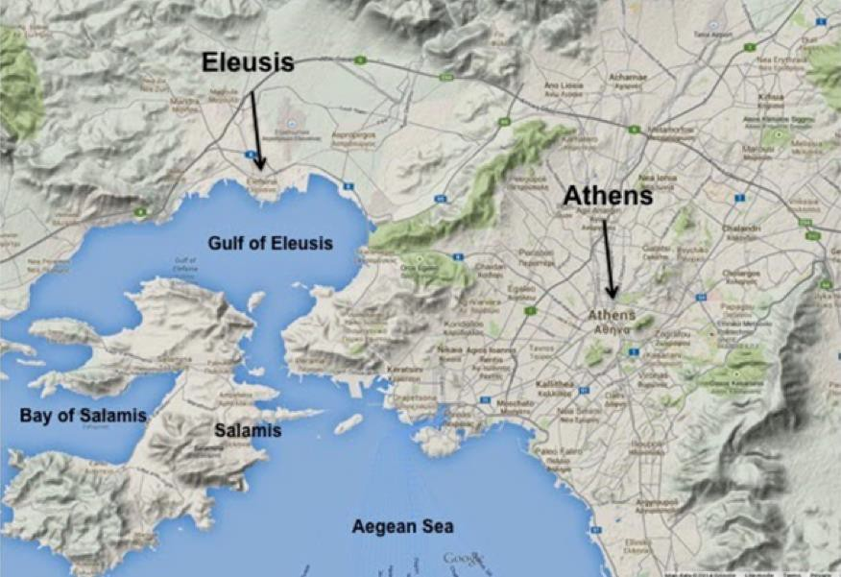
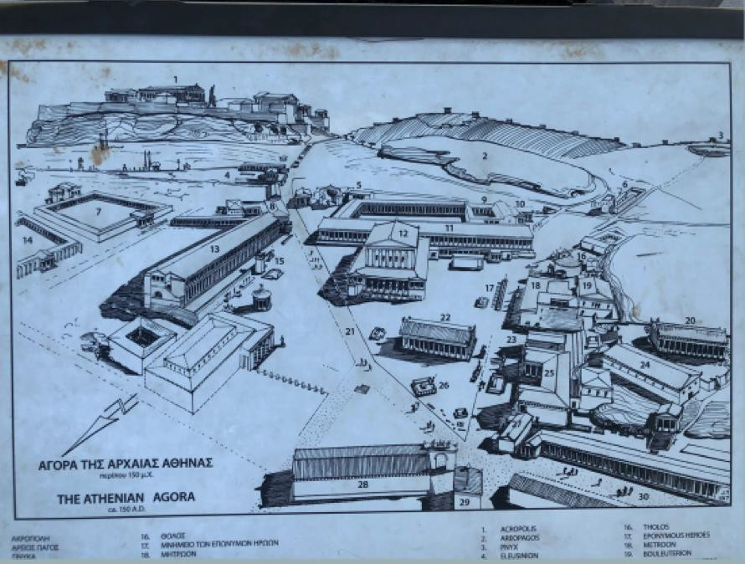
fanciulle” (kallicoros) per poi entrare in religioso silenzio nel tempo in parte ipogeo dove vegliare per tutta la notte in dolente compartecipazione del lutto di Demetra per la perdita della figlia, ma dopo aver assunto la bevanda rituale (il ciceone) che Demetra stessa avrebbe chiesto come viene riferito nel citato Inno omerico: «Bevanda di acqua, con farina d’orzo, mescolandovi la menta delicata (...) La donna preparò il ciceone, e lo porse alla dea come ella aveva ordinato (…) Demetra, la molto venerata, accettandolo inaugurò il rito».
Fig. 2 - Mappa con i 21 chilomentri che saparano Atene da Eleusi.
Fig. 3 - Mappa con la agorà di Atene con Eleusinion e l’altare dei Dodici Dèi da dove aveva inizio la “pompè”.

Slide 10
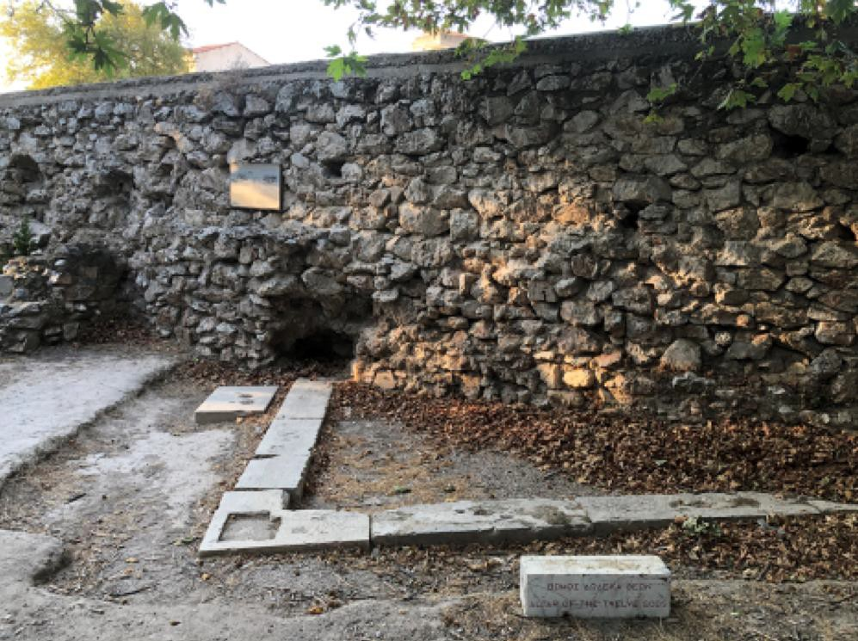
Fig. 4 - Ciò che rimane dell’altare dei Dodici Dèi sito in corrispondenza della metropolitana
A questo altare, abitualmente, sosto per alcuni minuti in gesto di devozione ai kratistòi, i potenti, come Omero ama definirli per il potere che esercitano sugli esseri umani e preferisco farlo in una modalità non “descrittiva”, come è abituale fare, ma piuttosto evocativa. Anziché “parlare di” (aboutisticamente, come direbbe Perls) preferisco “parlare a” rivolgendomi (fantasmaticamente) a queste stesse “presenze” che in qualche modo esercitano un loro potere sulle nostre vicende e richiamando in questo un concetto richiamato da J. Hillman nel suo La re-visione della Psicologia (1977) per il quale la psyché, nella sua essenza (come si esprime nel sogno), «personalizza, drammatizza e patologizza». In altre parole “personifica” entità che altrimenti rimarrebbero astratte e inadatte ad una interlocuzione dialogica più personificata (e quindi “drammatizzata”).
Il percorso.
Non è facile ripercorrere la ierà odòs, i 21 chilometri della Via sacra e che ora si presenta come una
larga strada che attraversa la periferia di Atene per poi costeggiare il mare, dove sorgono raffinerie e magazzini di vario tipo, e che ancora congiunge Atene alla cittadina di Elefsine (antica Eleusi).

Slide 11
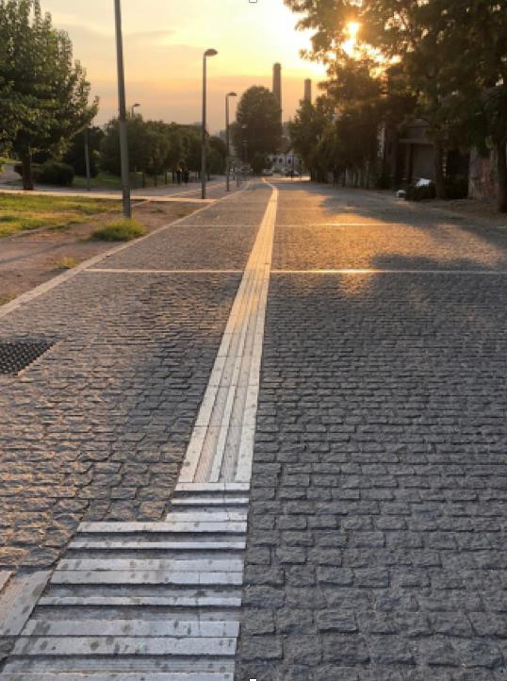
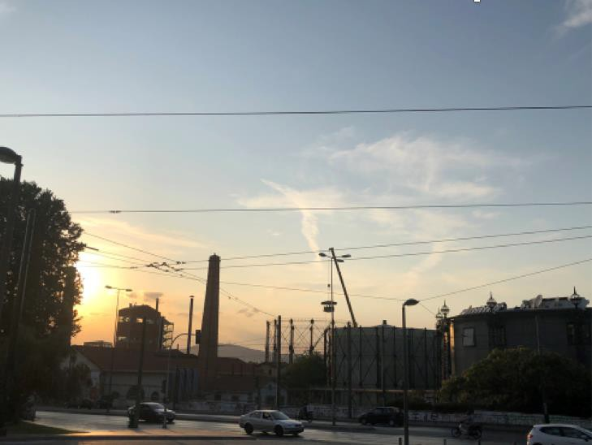
Fig. 5 - Inizio della Via sacra da Atene.
Fig. 6 – Un tratto della Via sacra che attraversa la periferia di Atene.

Slide 12
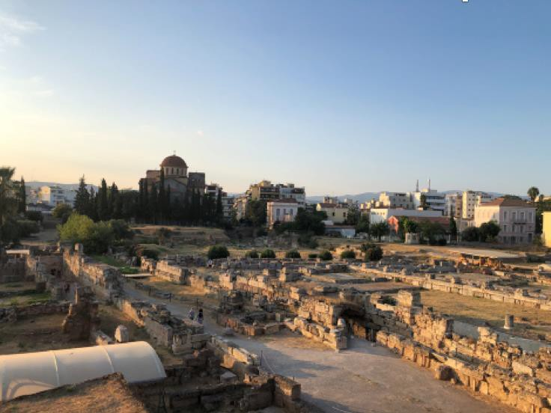
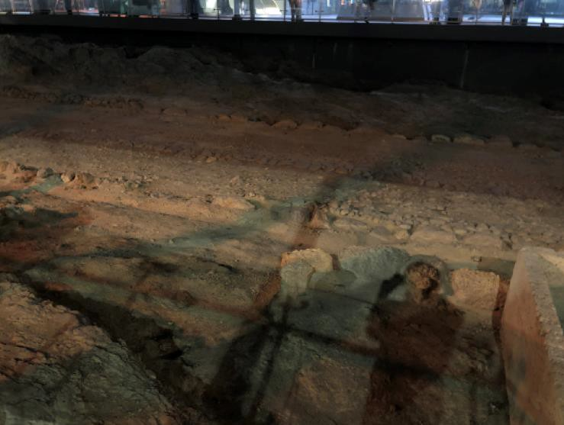
Fig. 7 - “Quartieri dei vasai” (Ceramico-Keramiikòs) alla periferia di Atene.
Fig. 8 - Ritrovamenti dell’antica Ierà Odòs emersi con gli scavi della metropolitana.

Slide 13
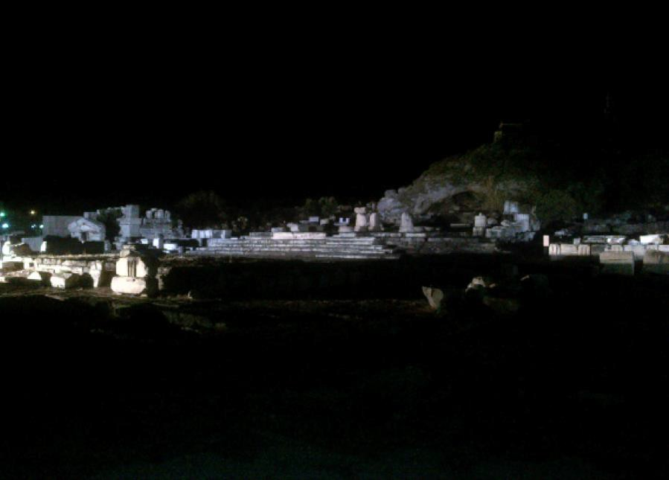
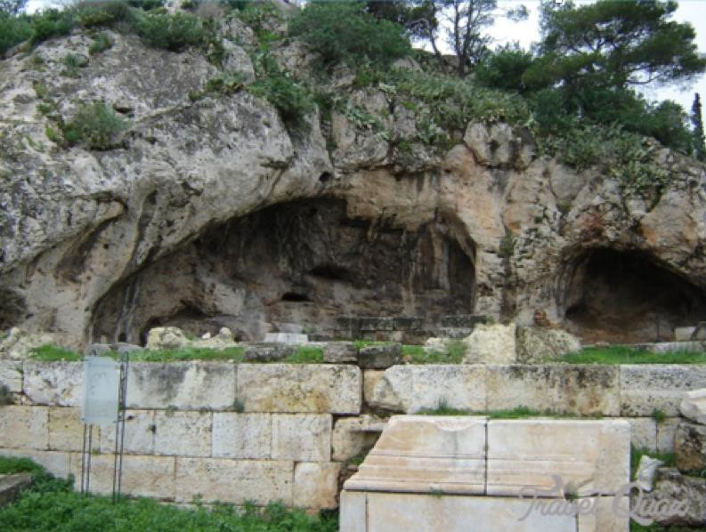
Fig. 9 – Veduta del sito archeologico di Eleusi di notte.
Fig. 10 - Antro di Ade dal quale, il mito racconta, Persefone venne rapita.

Slide 14
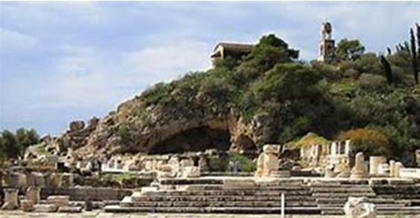
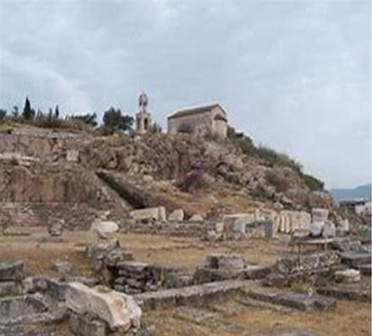
Fig. 11 - Veduta dal sito di Eleusi.
Fig. 12 - Veduta parziale del Telestèrion, tempio ipogeo nel quale si riunivano gli iniziati.

Slide 15
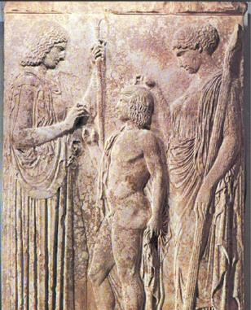
Fig. 13 - Trittolemo (al centro) riceve fasci di grano da Demetra (a sinistra) con l’incarico di diffondere la conoscenza tra gli uomini e benedizioni da Persefone (a destra). Rilievo in marmo rinvenuto a Eleusi, risalente al V secolo a.C. (Museo Archelogico Nazionale di Atene).
La epòpteia
Vorrei concludere questa presentazione, che non ambisce ad essere un contributo “scientifico” quanto una parziale rielaborazione di quanto presentato al Convegno, riportando alcuni passaggi che possano dare il senso della intensità visionaria e trasformativa collegata al culmine dell’esperienza misterica rappresentata dalla cosiddetta epòpteia e lo farò dando la voce a quei pochi autori che ci hanno trasmesso sia la testimonianza personale dell’esperienza che il tentativo di esprimerla seppure nella intrinseca inadeguatezza della parole nel poter riferire di esperienze per loro natura estatiche e trasformative. L’autore a cui farò riferimento sarà soprattutto Platone che, a più riprese, fa riferimento al suo essersi “esposto” all’esperienza iniziatica da cui, si ritiene, ebbe uno stimolo non secondario a sviluppare la sua concezione filosofica nei riguardi della natura della psyché (non a caso tradotta spesso come “anima”) come dimensione immortale e “altra” rispetto a quella del “soma” che, letteralmente, non significa “corpo” ma “cadavere” in greco. Una dimensione che lo portò a radicalizzare la dicotomia tra corpo ed anima, foriera di corollari anche discutibili rispetto alla sostanziale unitarietà della natura umana, ma anche di una elevazione spiritualistica da cui la tradizione filosofico-sapienziale dell’Occidente non avrebbe più potuto prescindere.

Slide 16
Dal Fedro (249c-d) leggiamo: «E allora un uomo che faccia un retto uso di tali stimoli di rimembranza a misteri perfetti, dirai lui solo veramente perfetto. E uscendo fuori dalle ansie e serietà umane, e tendendo con impegno a ciò che è divino viene rimproverato dai più come se avesse perduto la testa, ma i più non si accorgono che è posseduto da un Dio».
E dallo stesso Dialogo (250b-c): «E la bellezza era fulgida a vedersi nel tempo in cui vedemmo, assieme al coro felice, la beata apparizione e visione, noi nel corteggio di Zeus e altri al seguito di un altro dio, ed eravamo iniziati in quella che è giusto chiamare la più beata fra le iniziazioni, quel rito segreto che celebravamo. Noi stessi integralmente perfetti e sottratti a tutti i mali che ci attendevano nel tempo successivo, mentre integralmente perfette e semplici e senza tremore e felici erano le apparizioni entro uno splendore puro in quelli eravamo iniziati e raggiungevamo il culmine della contemplazione: puri noi stessi, senza essere sigillati nella tomba che ora appunto portiamo in girò e chiamiamo corpo, avvinti strettamente a lui come l'ostrica al suo guscio».
Dal Simposio (v. 209) sull’epòpteia: «Giunto alla fine della disciplina di amore, sorgerà – in un istante – un qualcosa di bello, ammirabile nella sua natura (...) esso stesso, per se stesso, con se stesso, semplice … eterno e al culmine della contemplazione».
Un’esperienza che avveniva stando «seduti nel tempio (Telestèrion) in religioso silenzio e con dignità» come scriverà Aristotele nel suo Sulla filosofia (fr. 14) testimoniando di avere lui stesso partecipato ai Misteri.
Il ciceone-kykeón
Abbiamo accennato all’assunzione di una bevanda (il ciceone-kykeón) preparata dai sacerdoti Eumolpidi e di cui si fa esplicito riferimento nell’Inno a Demetra e connotata come bevanda a base di orzo e menta ma che forse conteneva sostanze “misteriose” di cui non era concesso rivelare la composizione. Le stesse rappresentazioni iconografiche rimandano tuttavia al papavero, frammisto alle spighe di grano o anche a funghi (phalloi), stando alla ricostruzione di Robert Graves, e di cui sono noti gli effetti inebrianti e di cui sono stati pubblicati molti studi da studiosi di etnobotanica tra cui quelli di studiosi italiani di fama internazionale come Gilberto Camilla e Giorgio Samorini (2008). L’ipotesi tuttavia che si è maggiormente affermata raccogliendo i maggiori consensi è quella descritta in un saggio ad opera di tre autori sicuramente autorevoli e con competenze complementari come R. Gordon Wasson (psichiatra), Carl A.P. Ruck (etnobotanico) e Albert Hofmann (chimico e scopritore dello stesso LSD) e pubblicata nel 1978 con il titolo: The Road to Eleusis. Nella stessa si sostiene che

Slide 17
la bevanda “sacra” conteneva il ricavato della segale cornuta, un piccolo fungo che infesta le graminacee (come il frumento e l’orzo, appunto) che contiene la ammide dell’acido lisergico dall’effetto sovrapponibile alla dietilammide dell’acido lisergico (LSD).
Crisi di “ergotismo”, dovute alla consumazione di pane la cui farina era stata infestata dall’ergot, erano ben note nel Medio Evo per i loro effetti caratterizzati da gangrena e allucinazioni. Si ritiene quindi che la casta sacerdotale degli Eumolpidi conoscesse la possibilità di separare il principio che produceva gli effetti allucinatori (in quanto idrosolubile) da quello che produceva la gangrena (in quanto non idrosolubile) con la possibilità, quindi, di disporre di una sostanza in grado di essere efficace su una popolazione numerosa (stimata anche sulle 2-3.000 persone) grazie al fatto che quantità anche minime sono in grado di produrre il loro effetto psicotropo.
Ma l’assunzione rituale di sostanze comunemente definite allucinogene – o meglio identificate come “enteogene” se assunte in un contesto ritualizzato di significati – è riscontrabile in moltissime culture del pianeta. Ed anche attualmente il loro uso è sopravvissuto all’indiscriminato sterminio etnobotanico scatenato dalla “crociata contro le droghe” tanto che in tempi recenti la stessa politica dell’ONU (vedi: UNGASS 2016) sta sottoponendo ad una revisione critica della sua strategia di contrasto che contempla la non punibilità dell’uso delle sostanze “tradizionali”.
Stiamo infatti assistendo ad un “rinascimento psichedelico” che, superate le ingenuità dei “figli dei fiori”, sta procedendo coraggiosamente ad un recupero delle grandi potenzialità offerte da sostanze come la ibogaina, mescalina, psilocibina, DMT (ayahuasca) che a partire dalle sperimentazioni di Claudio Naranjo agli inizi degli anni ’70 e ripubblicate ora come Viaggio di guarigione (2017), possono aprire squarci di speranza per un uso meno repressivo e più “evocativo” di sostanze psicoattive in un’ottica neo-sciamanica che recuperi una conoscenza millenaria di valorizzazione di elementi “naturali” e facilitatori di processi emozionali ed estatici di intima trasformazione.
Vorrei concludere unendomi all’invito di Albert Hofmann dal citato The Road to Eleusis: «Anche
oggi si pone lo stesso problema della trasformazione di ciascun individuo; il cambiamento necessario in direzione di una consapevolezza totale, come condizione per il superamento del materialismo e per un nuovo rapporto con la natura, non può essere delegato alla società e allo Stato; il cambiamento può aver luogo soltanto dentro ciascun essere umano sul modello eleusino. Si potrebbero istituire Centri in grado di riunire e rafforzare le molteplici correnti spirituali del nostro tempo che mirino allo stesso traguardo consistente nel creare i presupposti tramite una

Slide 18
trasformazione di coscienza in ogni singolo individuo, per un mondo migliore senza guerre né catastrofi ambientali, per un mondo abitato da uomini più felici».
Oscillando tra i due estremi di un indiscriminato proibizionismo ed una altrettanto indiscriminata
liberalizzazione delle sostanze psichedeliche, appare evidente come l’umanità non abbia ancora trovato una “terza via” che consenta di avvalersi di alcune proprietà che hanno accompagnato la crescita della coscienza nell’umanità, seppure all’interno di un “codice ritualizzato” ed accompagnato da guide sagge e competenti a cui affidare passaggi trasformativi ed evolutivi importanti nel processo di crescita individuale e collettivo.
Auguriamoci che qualche passo in avanti possa compiersi dando la parola anche a Walter F. Otto nel
suo Il senso dei misteri eleusini, da I culti misterici : «Se dunque gli atti del culto non sono pratiche utilitarie, ma creazioni possenti generate dall’afflato del manifestarsi divino, e se i miti non sono favolette, ma rendono testimonianza di quel medesimo incontro dell’umano col sovra-umano, se dunque si tratta di prendere consapevolezza di fenomeni originari di grandiosa realtà, allora non può più giovarci quello studio della psicologia e della logica da cui finora ci eravamo ripromessi tutto. Solo dall’essenza stessa del mondo può venirci la luce, ed in luogo della più limitata ed angusta mentalità umana, su cui finora ci siamo orientati, bisogna che eleggiamo a nostra guida quegli spiriti massimi che più profondamente si fissarono nel cosmo e più possentemente ne manifestarono la vera essenza» (1940 tr. it 1995).
Considero questo contributo un’apertura che segue un percorso più personale che ho compiuto negli
ultimi vent’anni (19 per l’esattezza) nei quali ho percorso la Via sacra da solo nel rispondere ad una misteriosa chiamata interiore a ripercorrere questa via alla ricerca di un mistero che nel corso degli anni mi si è gradualmente ed in parte dipanato. Nell’occasione del Congresso sugli Stati generali della psichedelia era emersa l’ipotesi di condividere con alcuni “ricercatori” interessati questo stesso percorso simbolico nel 2020 se la pandemia non avesse creato difficoltà insormontabili per le ragioni che sappiamo. Mi auguro di poter riproporre questa esperienza condivisa, magari collegandola ad un convegno sul tema e forse in collegamento ideale con la “Giornata della Terra” che si svolge il 22 aprile come gesto di devozione a quelle Madre Terra di cui Demetra rappresenta la personificazione “figurale”.
Tale percorso avviene abitualmente in concomitanza con la annuale Periegesi – Viaggio di studio sulle orme di Pausania. Un itinerario che ha cercato di intrecciare le competenze storico-
archeologiche a quelle di carattere filologico-letterario, filosofico e mitico-antropologico nel desiderio di tessere insieme i fili di saperi contigui che, congiuntamente, ci aiutino a cogliere la suggestione espressa da Henry Miller: «In Grecia (…) ogni sosta è un tramite lungo un sentiero disegnato dagli dèi. Sono stazioni di riposo, di meditazione, d’azione, di sacrificio, di

Slide 19
trasfigurazione». Ai contributi di carattere antichistico si sono affiancati quelli di carattere psicologico, se è vero, come suggerisce James Hillman, che «la Grecia permane come un paesaggio interiore, piuttosto che come un paesaggio geografico, come una metafora del mondo immaginale che ospita gli archetipi sotto forma di Dèi» e di cui verranno date notizie sul sito www.periegesi.it. Seguono, in appendice, alcuni componimenti che non hanno l’ambizione di definirsi “poetici” ma che rimandano ad una attitudine evocativa, più che descrittiva e che credo meglio si addica a temi ai quali, pur senza pretesa, abbiamo cercato di avvicinarci.
RIFERIMENTI BIBLIOGRAFICI
BAKALAKIS G., 1991, Les kernoi éleusiniens, Kernos, vol. 4, pp. 105-117.
CASSOLA F., 1981 (a cura di), Inni Omerici, II, 206 e segg, Milano, Mondadori-Fondazione Lorenzo Valla. ERACLITO, Sulla Natura, in Diels H., Kranz W., I presocratici. Testimonianze e frammenti, a cura di Angelo Pasquinelli, Einaudi, Torino, 1976.
FOUCART P., 1914, Les Mystères d’Éleusis, Picard, Paris (reprint 1992, Puiseaux, Pardès). HILLMAN J., 1977, Re-visione della psicologia, Milano, Adelphi, 1987.
KERÉNYI K., 1991. Eleusis. Archetypal Image of Mother and Daughter. Princeton University, Princeton, New Jersey, 258 pp. (orig. Germ. ed. 1962, Die Mysterien von Eleusis. Zürich, Rhein).
LAGRANGE M.-J., 1919, Les Mystères d’Éleusis et le christianisme, Revue Biblique, vol. 28, pp. 157-217. LENORMANT F., 1864, Monographie de la Voie Sacrée Éleusienne de ses monuments et de ses souvenirs: Librairie de
L. Hachette et Cie.
MYLONAS G.E., 1961, Eleusis and the Eleusinian Mysteries, Princeton, New Jersey MILLER H., 1941, Il Colosso di Marussi, Milano, Adelphi, 2000.
NARANJO C., tr. it. 2017, Viaggio di guarigione. Il potenziale curativo della terapia psichedelica, Edizioni Spazio Interiore.
OTTO W. F., 1940, Il senso dei Misteri Eleusini, Eranos Jahrb., ristampato in: AA.VV., 1995, I culti misterici, Como,
Red, pp. 9-33.
SAMORINI G., 2008, L’uso di sostanze psicoattive nei Misteri Eleusini, in: F. D’Andria et al. (Eds.), Uomini, piante e animali nella dimensione del sacro, Seminario di Studi di Bioarcheologia, 28-29 giugno 2002, CNR e Università del Salento, Edipuglia, Bari, pp. 217-233.
TONELLI A., (a cura di.), 2015, Eleusis e Orfismo. I Misteri e la tradizione iniziatica greca, Feltrinelli, Roma. WASSON R.G., HOFMANN A. & RUCK C.A.P., 1978, The Road to Eleusis. Unveiling the Secret of the Mysteries,
Harcourt Brace Jovanovich, New York & London.
ZERBETTO R., 2011, Psicoterapia e percorso iniziatico, da Il nostro mare affettivo. la psicoterapia come viaggio a cura di Patrizia Moselli, FrancoAngeli.
ZERBETTO R., 2016, Dove nascono gli dèi: viaggi in Grecia e oltre sulle orme di Pausania su www.periegesi.it ZERBETTO R., 2017, Introduzione a Mysteria di Primo Lorenzi, Alpes, Roma
ZERBETTO R., componimenti archetipici in:
https://periegesi.it/wp-content/uploads/2019/08/Comparchetipici-30.7.19.pdf

Slide 20
APPENDICE
La Via sacra
Non troverai
il tempio di Dioniso e il sacello di Pan dove fermarti
a dividere il pane
coi compagni di viaggio.
con le sue messi
se dovunque dilaga
la lava del ferro e del fuoco?
La via sacra
… come molte! tutte, forse,
se è il viandante a renderla tale.
Un giorno nell’anno un giorno soltanto sia dato ai devoti della Madre suprema di riprendere il canto di un cammino
del cuore
se il mare e la terra sono ormai
così devastati
che neppure un dio potrà ricrearli
alla primigenia bellezza
E tuttavia alcune
sono forse più sacre
se un comune cammino per millenni
le intreccia
di più vasti con-sensi
Troverai la nave e la raffineria
il deposito d’auto e di costruzioni
costruzioni e costruzioni
… che distruggono anche il sentiero
che consenta il cammino.
La mia
- non so come - è quella di Eleusi in questo ciclo
del mio vivere, almeno.
Ma mii chiama Demetra
- così almeno io credo - la Madre sovrana
a cui l’unica figlia è stata strappata
Almeno il silenzio questo sì, venga dato questo venga preteso a chi tiene
il governo del luogo a ricordo
di un giusto tributo
di un’azione di grazie che folli noi siamo
se vogliamo scordare nella fretta
di inutili giorni
Parte da Atene
e dal tempio dei Dodici
… ora una pozza
- se da poco ha piovuto - che ancora riflette
la luce del cielo
che è cielo di Grecia.
Il dio della morte
del potere e dell’oro con astuta violenza l’avrebbe rapita
sul suo carro di fumo e di fuoco
mentre assorta incrociava corone di croco
nei campi da poco fioriti
Difficile dire cosa ogni anno mi chiama
a percorrere
il lungo cammino che più non costeggia il limpido mare
e la piana benedetta che prima, si dice, fece ai mortali
il dono delle messi.
Perché infine alla terra dalla quale veniamo dobbiamo tornare
Il Padre supremo si disse d’accordo
che tra il regno dei morti ed il regno dei vivi
vi fosse uno scambio
e che la Vergine sovrana alternasse i suoi giorni distribuendo ad entrambi il bene
della sua fragrante ed eterna giovinezza
E se fecondo fu il seno
che ci diede la vita del pari e più crudo si annuncia il castigo
che possa venire quando a morte ferita e deturpata nel volto non possa più dare
il bene
che custodisce nel seno
Più non esiste
il devoto silenzio rotto da canti
e da risa
ora schiacciato
dal fragore incessante di macchine senza fine.
Ma come inneggiare alla Dea generosa che tutti ci nutre
Figli voraci dilaniano

Slide 21
il ventre suo santo ancor prima di nascere
E certo la vita
non può aprirsi a dei figli se muore la madre
Ai dodici dèi
Stupore ci coglie Se antichi
E potentissimi dèi
Da impolverate pagine Riprendono vita
E scuotono il petto Di giovani menti
E di chi possa accogliere Con animo
Toccato da antica devozione Le trame d’amore
O gli scontri furiosi Poi sciolti in ambrosia
Al consiglio Ci chiama Il limpido
Sguardo di Atena
Che a tutti sovrano Distribuisce la parte Che ad ognuno
È stata affidata
E non possiamo mancare Di Poseidone
E del forte suo slancio Che fa tremare la terra
Certo sappiamo Che non esiste Un esistere vostro Al di fuori di noi
Delle fervide menti
Che per dono di un dio O di un nobile caso Crearono un nome
E un volto
Che dura nei tempi
Del dono di Demetra E delle messi fiorenti Viviamo ogni giorno
Si tratta di storie
Di cui piangere e ridere
E di cui sempre ed ancora Piace ai mortali Ricordare le trame
.
Nacquero, si dice, Da sogni infiniti E forse in comune
Tra progenitori del mondo
E certo di Efesto
E delle arti sue antiche Non possiamo privarci
E pur senza pretesa Di sicura salvezza Noi ci accostiamo Alla tenue speranza Di una morte
che lasci il ricordo Di qualcosa di buono
Infelice la vita
Se Bacco non ci invita Al banchetto
Che è sacro
Ed insieme profano
E mirabile
Ne colse il riflesso La mente
Di un sovrano poeta
E di Apollo invincibile la lama di luce
Non ci venga a mancare Per durevoli imprese
Noi che veniamo
A quei riti ancor santi Ingenui nel cuore
… ed eterni fanciulli forse cerchiamo Una tenera luce
Perché fonda è la notte Nel timore del lutto Che tutti ci attende
E opaco
Il dipanarsi del giorno Senza il fremito
Della vostra presenza Senza il riflesso
Di un antico splendore
Nessuno ci manchi Dei poteri invincibili Di cui siete ministri Nel breve fiorire
E sfiorire
Delle vite fugaci
A cui fummo chiamati
Come ad Artemide signora degli animali
e di Natura incontaminata Dobbiamo tornare
Ma degli affetti potenti Che vanno oltre la morte Sia Era custode
Che è sposa e regina
Le nostre membra Scioglie
Afrodite odorosa
Come del sacro fuoco Non siano prive
Le nostre case Se Estia lo nutre
E nel pericolo estremo Alla lotta ci spinge Ares guerriero
Ed in ultimo Zeus

